Slide 1
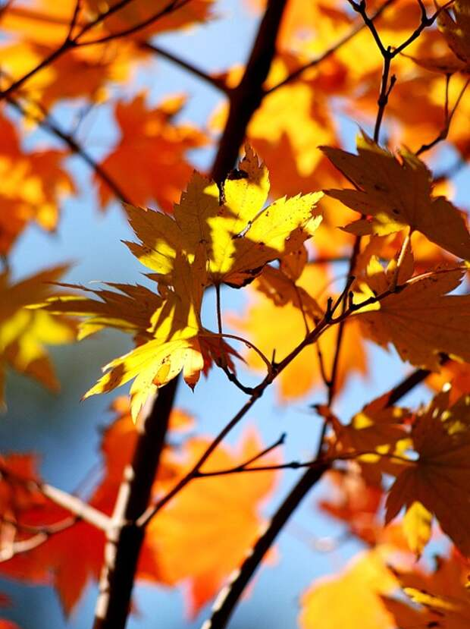
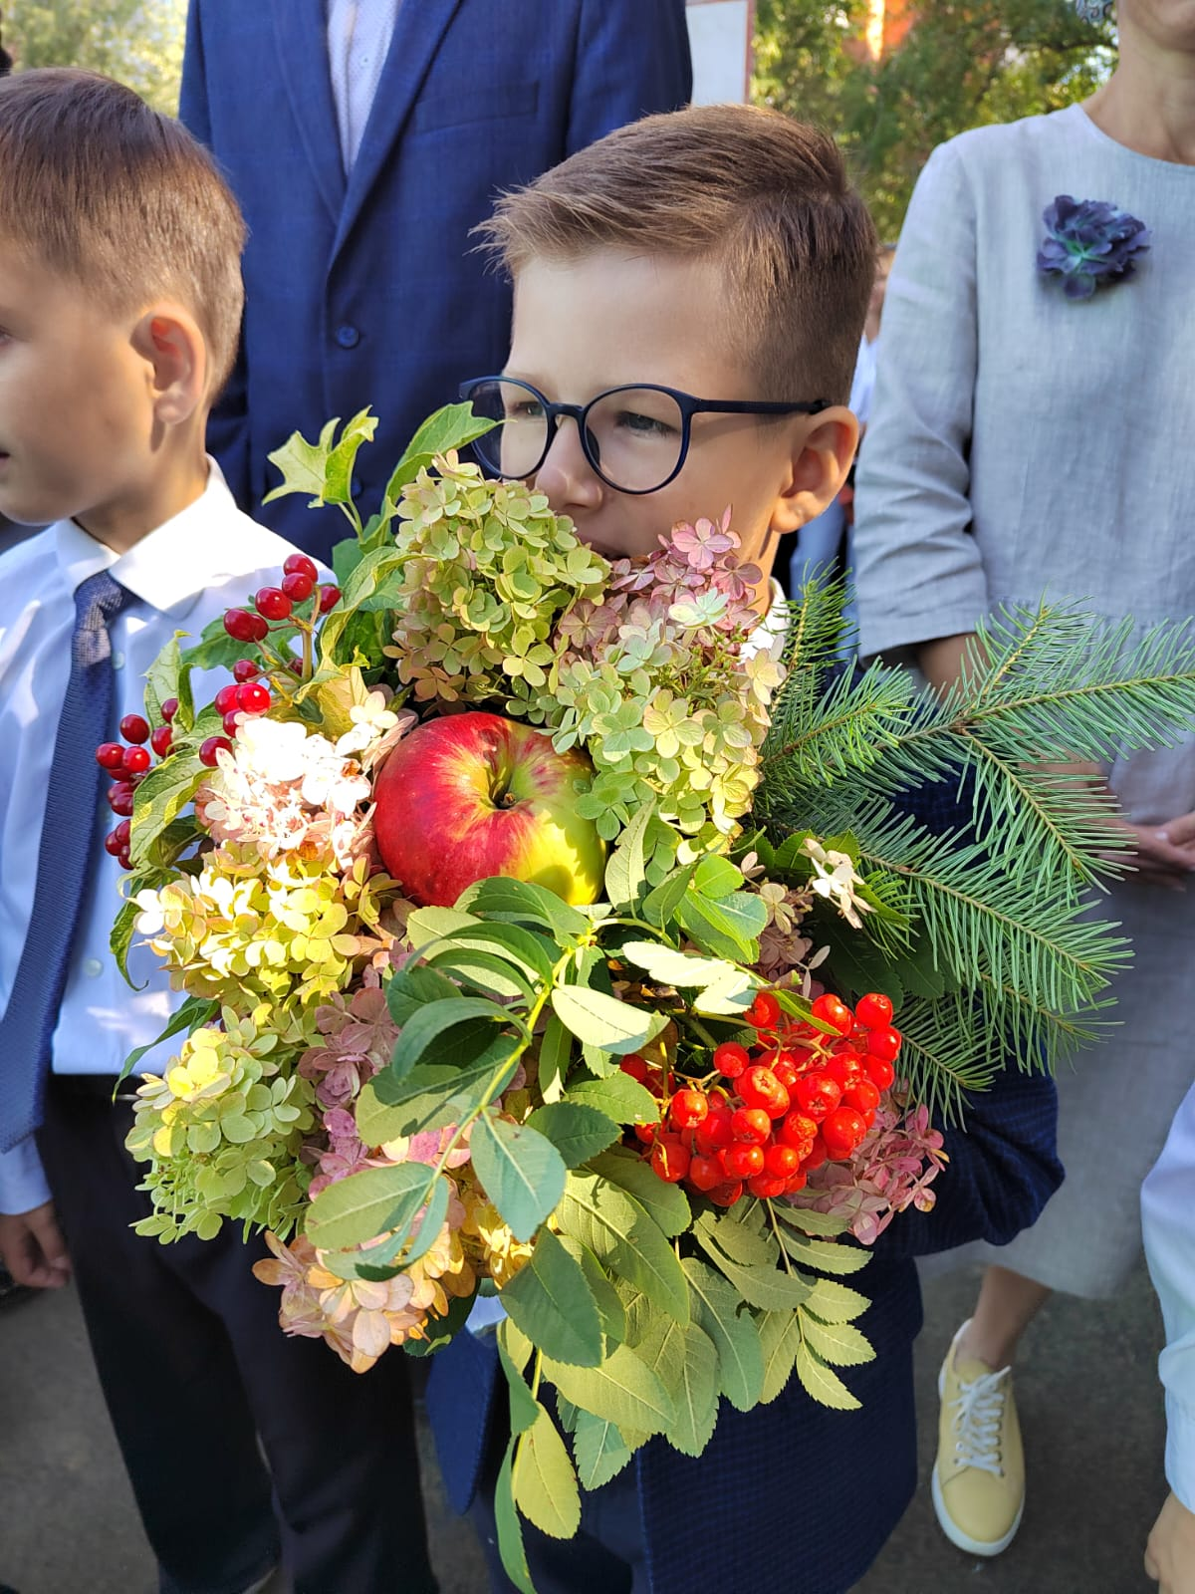
09/2022
Альф

Slide 2
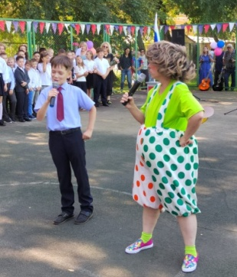
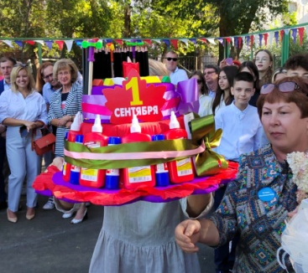
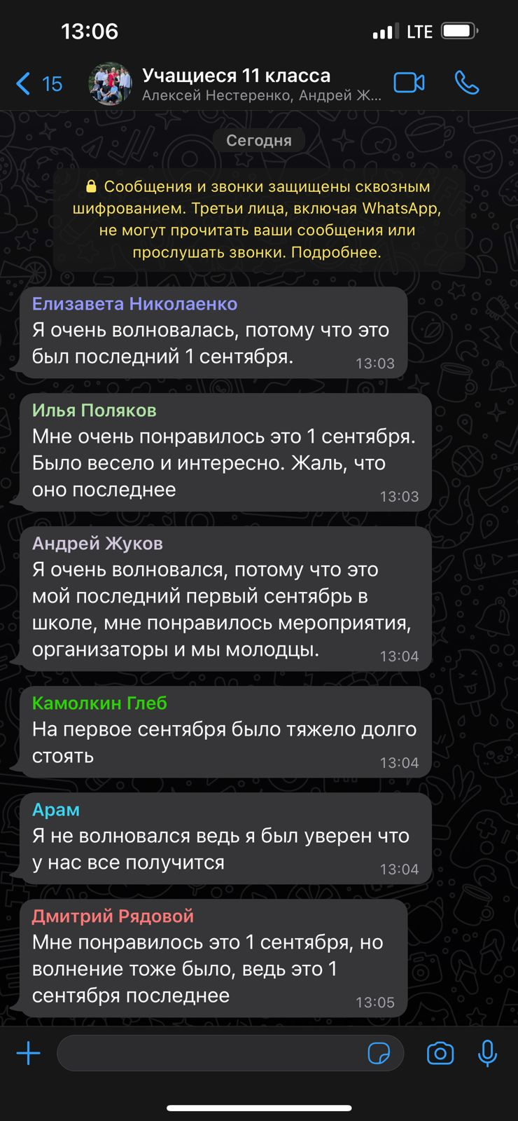
1ое сентября
Мама 1ка
Екатерина Михайловна
Кл.рук. 11 класса
Наталья Александровна
Папа 1ка,
Владислав Сергеевич
Мама 1ка,
Ирина Олеговна
Мама 1ка,
Екатерина Александровна
Будущие выпускники
Мама 1ка,
Ирада Азизхановна

Slide 3
Выборы 2022
В сентябре в школе состоялись Выборы- 2022.Учащиеся выбирали актив класса и представителей в Школьное Ученическое Самоуправление.
Сегодня наиболее остро встают проблемы воспитания у детей чувства Родины, активной гражданской позиции, способности к социальному творчеству. Система школьного самоуправления в нашей школе призвана решать эти проблемы.
Выборы– это одна из форм коллективной деятельности. 22 сентября состоялось торжественное собрание ШУС на котором были представлены учащиеся выбранные в Школьное Ученическое Самоуправление. На собрании прошло голосование по выборам главы школьного самоуправления– это тот человек, который будет отвечать за все происходящее в школьном коллективе в течение целого года. В помощь главе школьного самоуправления были сформированы 3 комитета: информации, культуры и спорта, дисциплины и порядка.
Главой ШУС стала ученица 8 класса Лисина Надежда.
Хочется пожелать Надежде быть целеустремленной, решительной, стойкой. «Один в поле не воин», — нужно заручиться поддержкой единомышленников. Вместе творить, выдумывать, пробовать.

Slide 4
Первое сентября

